Slide 1
C++ priority_queue 基本用法
江苏省常州高级中学 徐若凡

Slide 2
堆

Slide 3
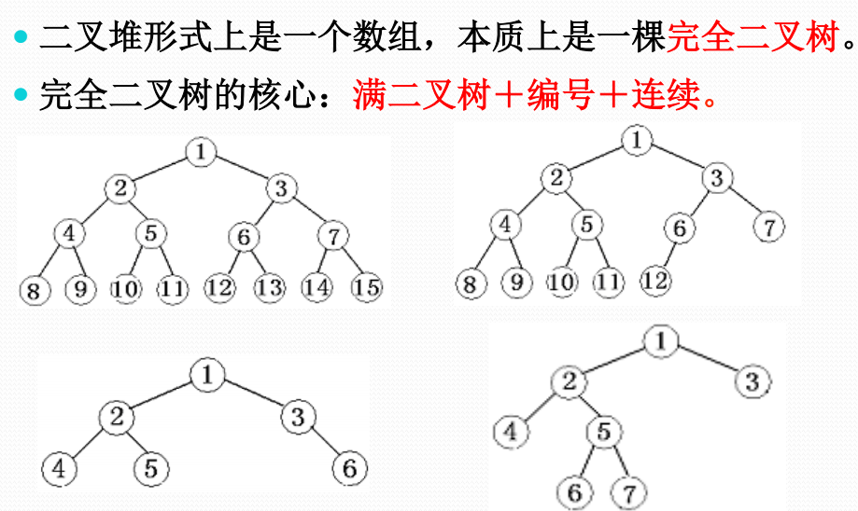
堆的基本概念

Slide 4
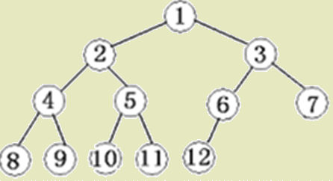
完全二叉树的性质
一棵n个结点的完全二叉树的深度为：floor(log2(n))+1。
一棵n个结点的完全二叉树，对于编号为i的结点一定满足：
如果i=1，则结点i为根，无父结点；如果i>1，则其父结点编号为i/2；
如果2*i>n，则结点i为叶结点；否则左孩子编号为2*i；
如果2*i+1>n，则结点i无右孩子；否则右孩子编号为2*i+1。

Slide 5
堆的性质
堆形式上是一个数组，本质上是一棵完全二叉树。
树根为A[1]，利用完全二叉树的性质，可以求出第i个结点的父结点、左孩子结点、右孩子结点的下标分别为：i/2、2*i、2*i+1。
更重要的是，堆具有这样一个性质：对除根以外的每个结点i，A[parent(i)]>=A[i]，即所有结点的值都不得超过其父结点的值，称为大根堆。小根堆就是要求：A[parent(i)]<=A[i]。

Slide 6
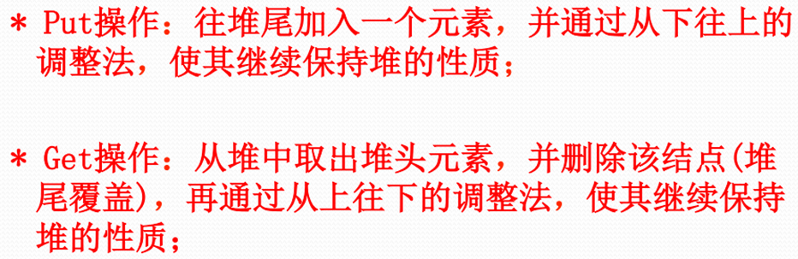
堆的基本操作

Slide 7
priority_queue

Slide 8
简介
priority_queue（优先队列） 是一个拥有权值概念的单向队列（queue），在这个队列中，所有元素是按优先级排列的。
需要头文件<bits/stdc++.h>或头文件<queue>
在STL的具体实现中，priority_queue也是以别的容器作为底部结构，再根据堆的处理规则来调整元素之间的位置。
可当作堆用。

Slide 9
定义&赋值
priority_queue<Type, Container, Functional>
Type为数据类型， Container为保存数据的容器，Functional为元素比较方式。
第一个参数必须写，后两个可不写。
如果不写后两个参数，那么容器默认用的是vector，比较方式默认用operator<，也就是大根堆（维护最大值）。
即与priority_queue<int,vector<int>,less<int> >效果相同。
若要使用一般的小根堆（维护最小值），可以写priority_queue<int,vector<int>,greater<int> >
赋值与vector不同，仅可赋为同类型的变量。

Slide 10
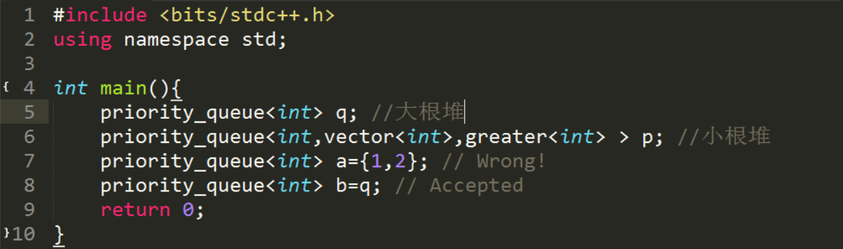
定义&赋值

Slide 11
成员函数

Slide 12
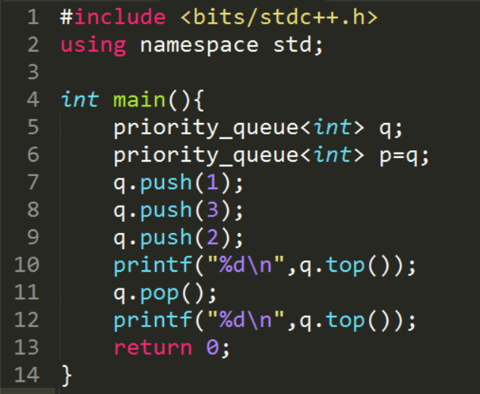
push() & top() & pop() 操作
push(Elem e)
向优先队列里增加一元素
时间复杂度为O(log n)
pop()
队列头部数据（最值）出队
O(log n)
top()
返回头部数据（最值）
O(1)
输出：
3
2

Slide 13
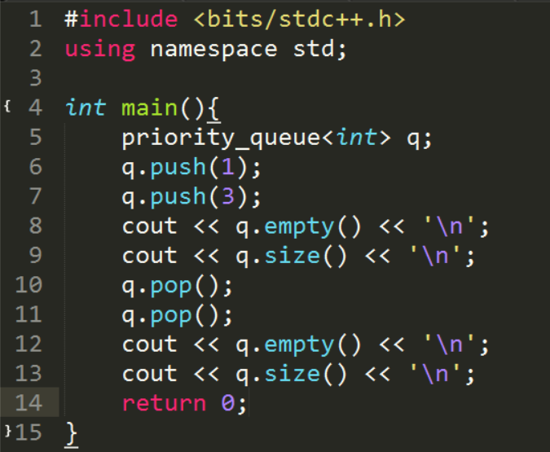
size() & empty() 操作
empty()
判断是否为空
1为空，0为不空
O(1)
size()
返回优先队列中元素个数
O(1)
输出：
0
2
1
0

Slide 14
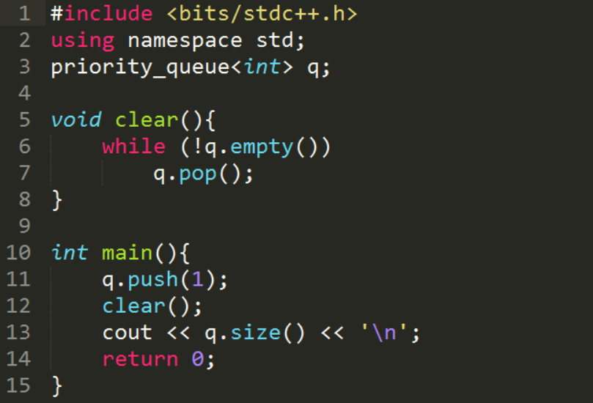
Hint
priority_queue不支持对于头部以外元素的访问和操作，所以不能用迭代器。
无clear()操作，只能手写。如右图。
访问top()时，注意队列是否为空。

Slide 15
例题

Slide 16
例1 懒羊羊吃草
试题描述
众所周知，懒羊羊是所有小羊里最贪吃的一只。然而，鲜为人知的是，懒羊羊也有存储粮食的习惯。而更让大家吃惊的事实是，我们的懒羊羊做事很有条理，每当他存储一份粮食时，他会专门拿出一个筐来存放。因此，他的仓库里有很多很多筐的青草。而我们的懒羊羊又是一个经常馋嘴的小羊，每当他想吃草时，就会从仓库里找出数量最少的一筐草，把它吃掉。可是懒羊羊因为草吃得太多了导致大脑运转缓慢，所以他不得不向你请求支援，帮他找出他应该吃数量为多少的青草。
输入要求
第一行为一个正整数n，表示懒羊羊一共进行了n次操作(2<=n<=1000000)
第二行至第n+1行每行表示一个懒羊羊的操作，当这行形式为 单独一个字符'q' 时，表示懒羊羊肚子饿了，要吃掉仓库里当前数量最少的那份青草；当这行形式为一个字符'i' 和一个整数k时，表示懒羊羊将一份数量为k的青草存入了仓库，'i'和k之间用空格隔开。
输入数据保证每次询问时仓库里都有草可吃且所有操作中懒羊羊至少会吃一次草。

Slide 17
例1 懒羊羊吃草
输出要求
每当输入为'q' 时， 输出懒羊羊当前吃掉的那份青草的数量是多少。
输入样例
5
i 5
i 2
q
i 9
q
输出样例
2
5

Slide 18
例2 合并果子（NOIP2004高中组第2题）
在一个果园里，多多已经将n个果子打了下来，而且按果子的不同种类分成了不同的堆。多多决定把所有的果子合成一堆。
每一次合并，多多可以把两堆果子合并到一起，消耗的体力等于两堆果子的重量之和。可以看出，所有的果子经过n-1次合并之后，就只剩下一堆了。多多在合并果子时总共消耗的体力等于每次合并所耗体力之和。
因为还要花大力气把这些果子搬回家，所以多多在合并果子时要尽可能地节省体力。假定每个果子重量都为1，并且已知果子的种类数和每种果子的数目，你的任务是设计出合并的次序方案，使多多耗费的体力最少，并输出这个最小的体力耗费值。
例如有3种果子，数目依次为1，2，9。可以先将 1、2堆合并，新堆数目为3，耗费体力为3。接着，将新堆与原先的第三堆合并，又得到新的堆，数目为12，耗费体力为 12。所以多多总共耗费体力=3+12=15。可以证明15为最小的体力耗费值。
n<=30000

Slide 19
例2 合并果子（NOIP2004高中组第2题）
贪心，容易想到每次合并最小的两堆。
先把n个数都push到小根堆里，合并n-1次，每次取出堆顶的两个，更新答案，再把它们的和push到堆里。

Slide 20
例3 丑数
题目描述
素因子都在集合{2, 3, 5, 7}的数称为ugly number。
求第n大的丑数。 n<=100000.

Slide 21
例3 丑数
先将2,3,5,7push进堆里，每次取出堆顶，将它分别乘上2,3,5,7push进堆里，弹出堆顶。第n次取的堆顶即为答案。

Slide 22
The end. Thanks for watching.

